Slide 1
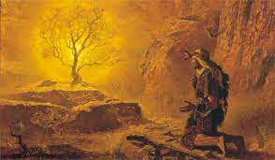

Slide 2
1 Joh. 2:16
“Die wêreldse dinge-alles wat die sondige mens begeer, alles wat sy oë sien en begeer, al sy gesteldheid op besit-kom nie van die Vader nie, maar uit die wêreld.”

Slide 3
“Plessier is die skaduwee wat almal najaag – ryk of arm, hoog of laag, jonk of oud”
R.C Ryle

Slide 5
Wat leer ons uit Moses?
As jy gered wil word, moet jy in keuse maak!

Slide 6
Wat leer ons uit Moses?
As jy gered wil word, moet jy in keuse maak!
Net geloof sal jou die keuse laat maak

Slide 7
Wat leer ons uit Moses?
As jy gered wil word, moet jy in keuse maak!
Net geloof sal jou die keuse laat maak
Rede vir die toestand van die kerk– ongeloof!

Slide 8
Wat leer ons uit Moses?
As jy gered wil word, moet jy in keuse maak!
Net geloof sal jou die keuse laat maak
Rede vir die toestand van die kerk – ongeloof!
Geheim van Moses se grootheid → sy geloof!

Slide 9
“In walking with God, a man will go just as far as he believes, and no further. His life will always be proportioned to his faith.”
R.C Ryle

